Slide 1

Информационно-образовательная среда начальной школы: от нормативных требований к практике
Молокова Анна Викторовна,
проректор по научно-методической работе
и цифровизации,
заведующий кафедрой начального образования ГАУ ДПО НСО НИПКиПРО

Slide 2
ФГОС НОО 2021, п.34.2
В целях обеспечения реализации программы НОО в организации должны создаваться условия для:
— достижения планируемых результатов НОО
— формирования функциональной грамотности обучающихся …

Slide 3
ФГОС НОО 2021, п.34.3
Доступность для ученика и родителей:
учебные планы, рабочие программы учебных предметов, учебных курсов (в том числе внеурочной деятельности), учебных модулей
учебные издания и образовательные ресурсы, указанные в рабочих программах учебных предметов, учебных курсов (в том числе внеурочной деятельности), учебных модулей
информация о ходе образовательного процесса, результатах промежуточной и итоговой аттестации обучающихся
электронное портфолио ученика
расписание проведения учебных занятий, процедуры и критерии оценки результатов обучения

Slide 4
ФГОС НОО 2021, п.34.4
Необходимо:
реализовать программы НОО с применением электронного обучения, дистанционных образовательных технологий
обеспечивать индивидуальным авторизированным доступом каждого ученика к совокупности информационных и электронных образовательных ресурсов, информационных технологий, соответствующих технологических средств (школа и иные места)
использовать ресурсы иных организаций

Slide 5
ФГОС НОО 2021, п.31.1
Верифицированный контент:
программы
электронные учебники и задачники
электронные библиотеки
виртуальные лаборатории
игровые программы
коллекции цифровых образовательных ресурсов

Slide 6
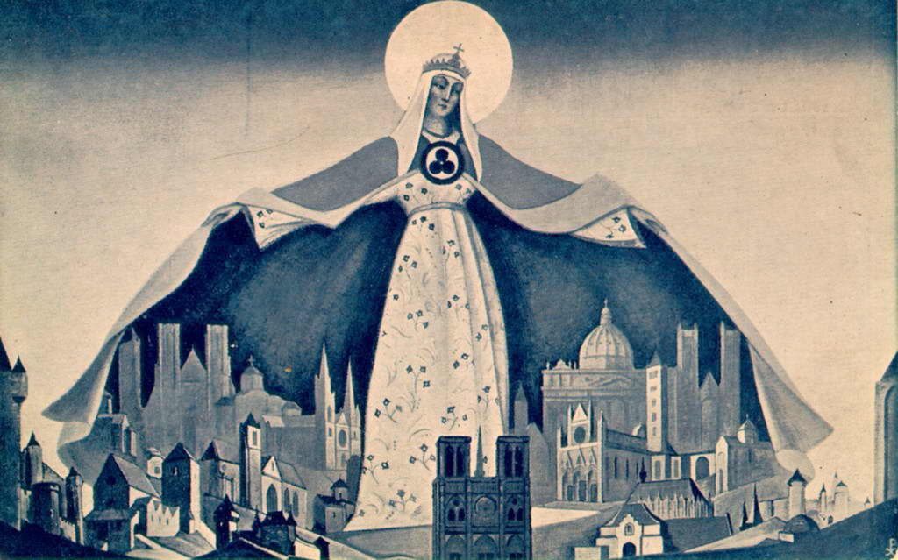
Николай Рерих.
«Матерь мира»,
1933 год.
Среда – «середина»
между внутренним миром человека и миром вещей.
Среда соединяет духовный и физический мир человека.
СРЕДА – категория СУБЪЕКТИВНАЯ!

Slide 7
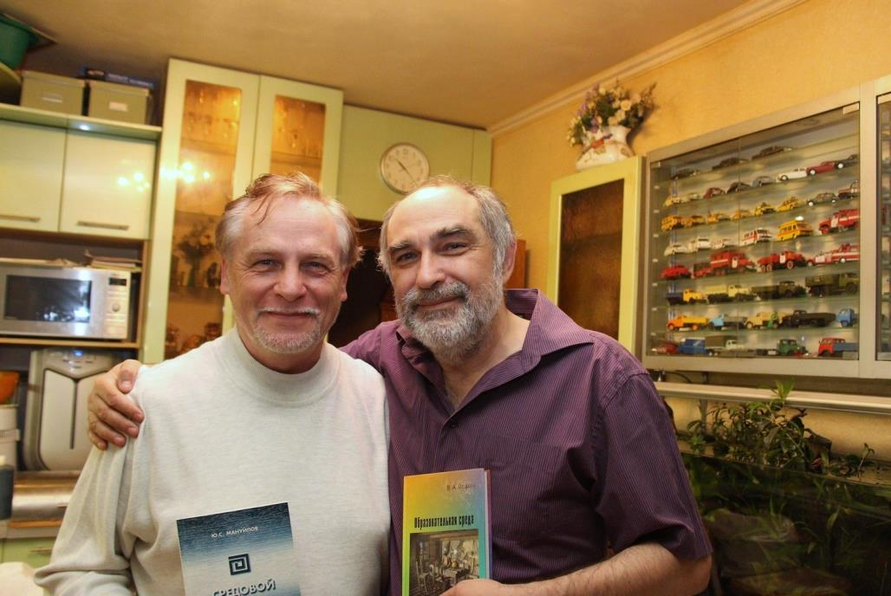


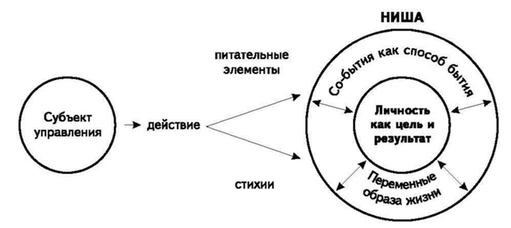
Профессор
Юрий Степанович МАНУЙЛОВ
«СТАРИЧКИ-СРЕДОВИЧКИ»
Профессор
Витольд Альбертович ЯСВИН

Slide 8
Где почитать про ИОС?
Молокова А.В., Крамер Е.А. Формирование нравственного поведения младших школьников в условиях информатизации // Сибирский педагогический журнал. – 2015. – № 4. – С. 58-62.
Молокова А.В. Современные нормативные требования к ИКТ-компетентности педагога и возможности их реализации // Научно-педагогическое обозрение (Pedagogjcal review). – 2016. – Выпуск 1 (11). – С.64-68.
Молокова А.В. ИКТ-компетентность и воспитанность личности: единство противоположностей // Сибирский учитель. – 2016. – № 1. – С.41-43.
Молокова А.В., Крамер Е.А. Педагогическая модель воспитания учащихся младших классов в рамках реализации проекта «Цифровая школа» // Начальное образование. — 2019. — Т.7. — № 1. — С.29-34.
Молокова А.В. Особенности формирования социальной грамотности младших школьников в информационно-образовательной среде // Вестник ТГПУ. — 2019. — № 1. — С.18-26.
Молокова А.В. Формирование читательских умений в информационно-образовательной среде начальной школы // Ученые записки ИУО РАО : Материалы VII Всероссийской научно-практической конференции «Инновационная деятельность руководителя и педагога в условиях реализации образовательных и профессиональных стандартов». Часть 2. 2019. Выпуск 2 (70). С. 28-32.
Молокова А.В. Цифровая грамотность учителя: мифы и реальность // Непрерывное образование в контексте идеи Будущего: новая грамотность. Сборник научных статей по материалам III Международной научно-практической конференции, 18-19 июня 2020 г. Составитель Н.И. Шевченко. 2020. С. 36-40.
Молокова А.В., Лукашенко Н.С. Дистанционные технологии и электронное обучение // Математика. – 2020. – № 4 апрель. – С.16-25.
Молокова А.В. Цифровая экосистема в фокусе внимания учителя // Непрерывное образование в контексте будущего: экосистемный взгляд на педагогическую деятельность. Сборник научных статей по материалам V Международной научно-практической конференции / под ред. М.М. Шалашовой, Н.Н. Шевелёвой. – Ярославль-Москва: Канцлер, 2022. – 330 с. – С.16-21.

Slide 9
Чем можем помочь?
Аспирантура
Стажировки
Курс ПК «Проектирование и реализация образовательного процесса в информационно-образовательной среде школы»,
108 часов, 29 мая – 16 июня

Slide 10


